Slide 1
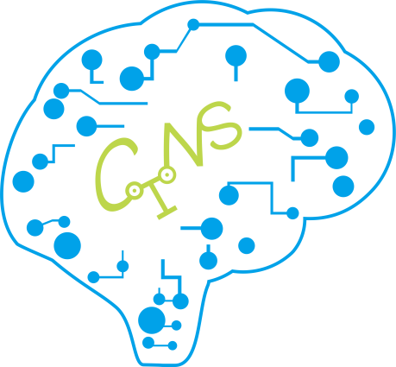
8.2 Conditional Independence
朱鹏军
数据智能研究中心
2016-11-24

Slide 2
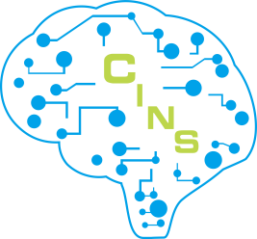
主要内容
8.1 Review
8.2 Conditional independence
8.2.1 Three example graphs
8.2.2 D-separation

Slide 3
8.1 回顾
图模型作用
机器学习的一个核心任务是从观测到的数据中 挖掘隐含的知识，而概率图模型是实现这一任务的一种很elegant，principled的手段。

Slide 4
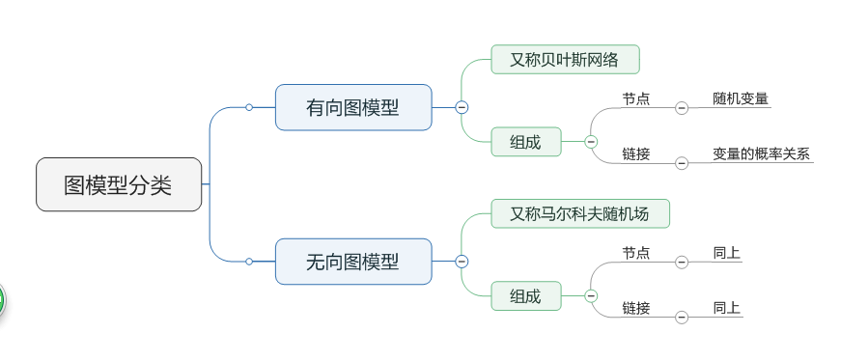
图模型分类

Slide 5
实心圆。确定性参数
空心圆。隐含变量
随机变量
阴影圆。观测变量

Slide 6
PGM思路
给定一个实际问题，我们通常会观测到一些数据，并且希望能够挖掘出隐含在数据中的知识。
怎么用PGM实现呢？
我们构建一个图，用观测结点表示观测到的数据，用隐含结点表示潜在的知识，用边来描述知识与数据的相互关系，最后获得一个概率分布。

Slide 7
PGM任务
给定概率分布之后，通过进行两个任务：
inference 给定观测结点，推断隐含结点的后验分布
learning 学习这个概率分布的参数，来获取知识。

Slide 8
PGM优点
PGM的强大之处在于：不管数据和知识多复杂，其处理手段是一样的：建一个图，定义一个概率分布，进行inference和learning。
PGM的好处在于：这对于描述复杂的实际问题，构建大型的人工智能系统来说，非常有帮助。

Slide 9
PGM应用举例
隐马尔可夫模型（HMM）是语音识别的支柱模型
高斯混合模型（GMM）及其变种K-means是数据聚类的最基本模型
条件随机场（CRF）广泛应用于自然语言处理（如词性标注，命名实体识别）
Ising模型获得过诺贝尔奖
话题模型在工业界大量使用(如腾讯的推荐系统）
…

Slide 10
8.2 条件独立

Slide 11
多随机变量的概率分布常涉及到条件独立问题。

Slide 12

假设表⽰给定b、 c 的条件下， a 的条件概率分布不依赖b
定义：表⽰给定 c 的条件下 a 与 b 条件独⽴
式8.20与式8.22等价
同理，以 c 为条件且a、b独立，则 a,b 的联合分布为

Slide 13
条件独立性作用
1、简化了模型的结构
2、降低了模型的训练
3、降低了推断的计算量

Slide 14
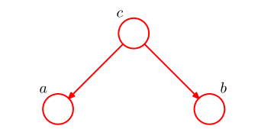
8.2.1 三个图模型例子（有向图）
考察有向图的条件独⽴性质
Eg1：“tail-tail”，即尾—>尾，未被观测到
该图的联合概率分布为：

Slide 15

1.1 假如a、b、c无观测变量，则有对公式（8.23）两侧关于 c 积分或求和
一般情况下，该式不能分解为乘积p(a)p(b),
故有：
∅ 表⽰空集，符号⊭表⽰条件独⽴性质一般不成⽴。
结论：tail—tail且结点c不是观测变量，则c未阻断路径。
变量a、b之间有联系，故变量a、b不独立

Slide 16
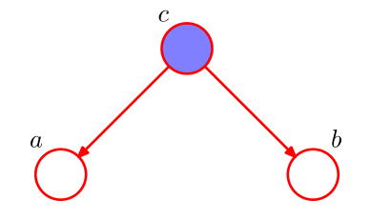
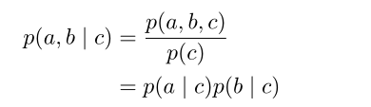
假如以变量c为条件，如图8.16：
写出给定 c 的条件下， a 和 b 的条件概率分布，即为

Slide 17

因此，由该有向图，我们可以得到结论
即，在给出观测变量c的条件下，变量a和b条件独立。
结论：tail—tail，且节点c是观测变量，c阻断路径，变量a、b之间关于观测变量c条件独立。

Slide 18

Eg2：head-tail,头→尾
对应于这幅图的联合概率分布为（式8.26）

Slide 19

假设c不是观测变量，求a、b的联合分布，对公式（8.26）两侧关于 c 积分或求和
这通常不能够分解为 p(a)p(b) ，因此
结论：head→tail,变量c是不是观测变量，无法得到a、b的独⽴性质

Slide 20
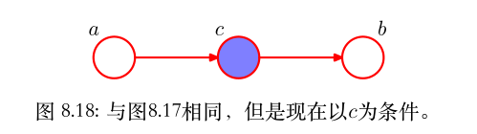
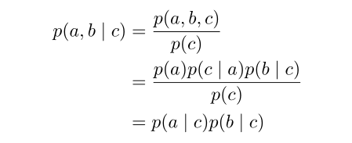

假设结点 c 是观测变量，如图8.18
使用贝叶斯定理和公式（8.26），有
从⽽我们又⼀次得到了条件独⽴性质

Slide 21
结论：head—tail，且节点c被观测到，c阻断路径，变量a、b之间关于观测变量c条件独立。

Slide 22
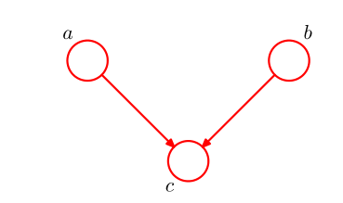
Eg3、head—>head，如图8.19
a、b、c三个随机变量的联合概率分布为

Slide 23


假设a、b、c无观测变量，求a、b的联合概率，对公式（8.28）两侧关于 c 积分或求和
因此当没有变量被观测时， a 和 b 是独⽴的，可以把这个结果写成

Slide 24
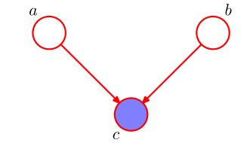
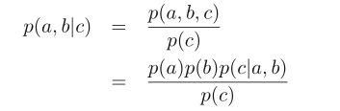

假设我们以 c 为条件，如图8.20
a 和 b 的条件概率分布为
这通常⽆法被分解为乘积 p(a)p(b) ，因此

Slide 25
总结
得出如下结论：
⼀个尾到尾结点或者头到尾结点未被观测到，则路径没有阻隔，导致a 和 b 相互依赖。若该节点被观测到，它就阻隔了路径，因此就得到了条件独⽴性质
相反，⼀个头到头结点如果没有被观测到，那么它阻隔了路径，因此我们得到了条件独⽴性质 。但是⼀旦该结点或其⾄少⼀个后继被观测到，那么路径就被“解除阻隔”，使得 a 和 b 相互依赖了。

Slide 26
8.2.2（ d-separation ）
D-划分：
D-划分是寻找网络节点之间的条件独立性的一种方法。它把随机变量联合概率分布的条件独立性从图中读出来。
采用D-划分技术，在用贝叶斯网络进行预测，诊断推理等方面，可以提高计算速度，减少计算复杂性。

Slide 27
为了讲清楚D-划分，给出以下场景
前提： 给出一个一般的有向图，A,B,C 是任意⽆交集的结点集合，
目的：希望弄清楚有向⽆环图是否暗⽰了⼀个特定的条件依赖表述
思路：考虑从 A 中任意结点到 B 中任意结点的所有可能的路径。

Slide 28

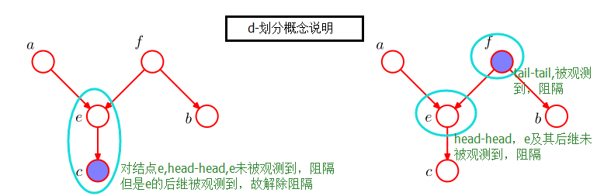
概念：如果所有的路径都被“阻隔”，那么我们说 C 把 A 从 B 中 d -划分开，且图中所有变量上的联合概率分布将会满⾜
通过分析：
左上图所有路径未被阻隔
右上图所有路径被阻隔。 C 把 A 从 B 中 d -划分开。

Slide 29
举几个讨论条件独立和D-划分的例子

Slide 30
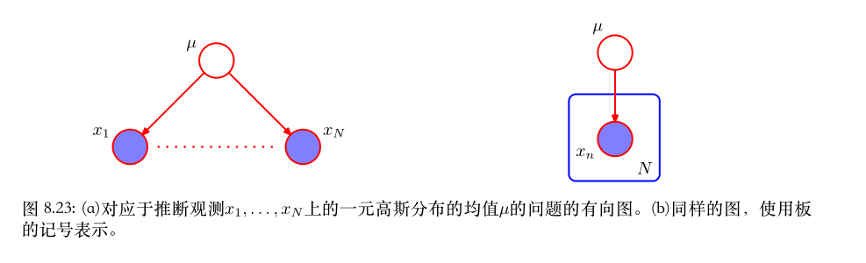
例1：独立同分布模型----寻找⼀元⾼斯分布的均值µ的后验概率分布
在实际应⽤中，我们观测到 D={x1,...,xN}，如图8.23，其中联合概率分布由先验概率分布 p(µ) 和⼀组条件概率分布p(xn|µ) 表⽰，n=0、1、2...N

Slide 31


现在假设我们以µ为条件，那么从任意结点xi到其他的结xj̸=i 有⼀条唯⼀的路径，这个路径关于观测结点 µ 是尾到尾的。每条这样的路径都是阻隔的，因此给定µ，观测D={x1 ,...,xN}是独⽴的观测的联合概率分布
然而对 µ 积分，通常观测变量不再独⽴，如下（8.35）
这⾥ µ 是⼀个潜在变量，因为它的值未被观测。

Slide 32
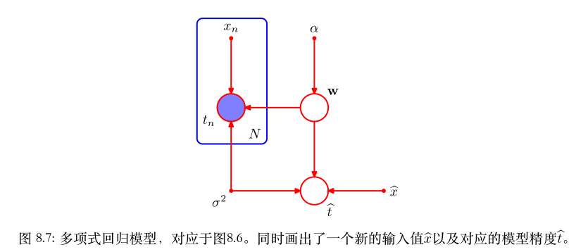
例2. 另一独⽴同分布数据模型--贝叶斯多项式回归
w的结点关于从 到任意结点tn的路径是尾对尾的，且未被观测到，阻隔。

Slide 33

故我们有下⾯的条件独⽴性质：
因此，以多项式系数 w 为条件， 的预测分布独⽴于训练数据 {t1 ,...,tN } 。
结论：于是我们可以⾸先使⽤训练数据确定系数 w 的后验概率分布，然后我们就可以丢弃训练数据，使⽤ w 的后验概率分布对新输⼊观测 做出 的预测。

Slide 34
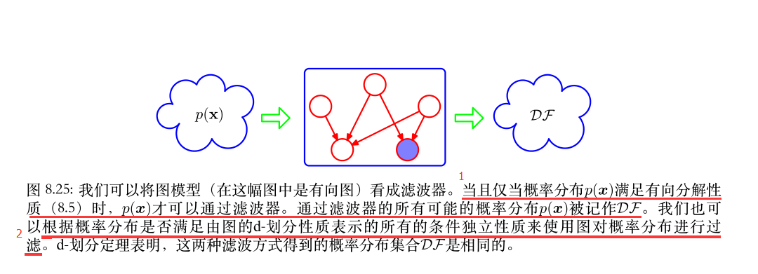

例3：将有向图想象成滤波器

Slide 35
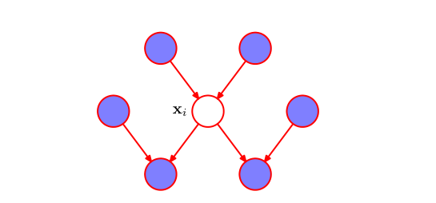
例4：马尔科夫毯，或马尔科夫边界
由⽗结点、⼦结点、同⽗结点组成的集合构成的结点集合称作 xi 的马尔科夫毯，如上图（8.26）
它的性质为：以图中所有剩余结点为条件，xi 的条件概率分布值依赖于马尔科夫毯中的变量。

Slide 36
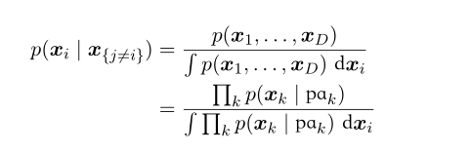
⼀个联合概率分布 p(x1 ,...,xD ) ，它由⼀个具有 D 个结点的有向图表⽰。 考虑变量 xi对应结点上的条件概率分布，其中条件为所有剩余的变量 Xj̸=i ，使⽤分解性质（8.5）将条件概率分布表⽰为如下形式
任何与 xi 没有函数依赖关系的因⼦都可以提到 xi 的积分外⾯，从⽽在分⼦和分母之间消去。

Slide 37
唯⼀剩余的因⼦是结点 xi 本⾝的条件概率分布 p(xi | pai ) ，结点 xi 在 p(xk|pak) 的条件集合中，即 xi 是 xk 的⽗结点。条件概率分布 p(xi| pai) 依赖于结点 xi 的⽗结点，⽽条件概率分布 p(xk|pak ) 依赖于 xi 的⼦结点以及同⽗结点（co-parents），即那些对应于 xk （⽽不是 xi ）的⽗结点的变量。

Slide 38
谢谢！

